Slide 1
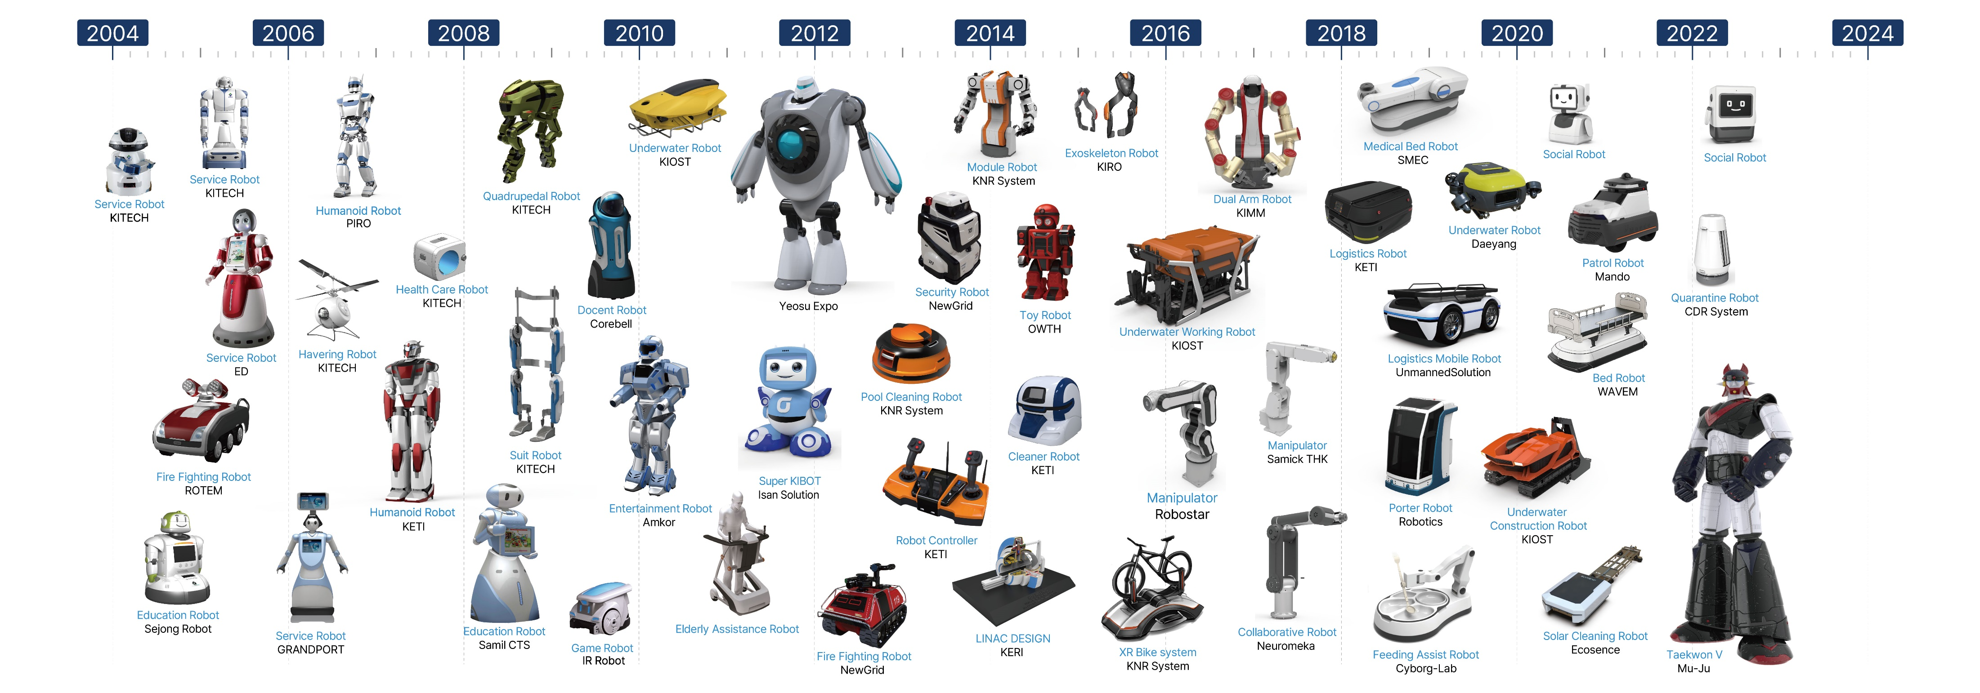
로봇 디자인 연구소 (Lab)
1. 연구실소개
디자인 중심의 공학개념을 적용하여 신속하게 제품개발을 실현화(Rapid Product Realization)하는 창의적 융합디자인 수행 로봇 디자인 전문 연구소 (책임/지도교수 교수: 홍성수, 한민섭 )
2. 참여학과 및 연구분야
- 디자인공학부 (디자인기반 로봇 개발에 관심있는 학생)
- 모든 학과 : 사용자 평가, 선호도 조사 등 로봇 전략 보고서 작성에 관심 있는 학생
3. 모집대상 및 지원자격(우대사항)
- 2025학년도 전기 일반대학원 입학가
- 4학년 1학기 기준 학점 3.0이상 인자
4. 혜택
- 등록금 및 입학금 전액 면제
- 생활지원금 월70만원 이상 지원
- 학술대회 및 해외 컨퍼런스 참가비 지원
5. 신청방법
- 담당자: 조수진 / 010-5134-1521 / sojn1521@naver.com로 자기소개서 등을 작성하여 발송
- 신청기한: 2024년 12월 31일까지(조기 모집 시 모집 종료 예정)
6. 비고
-2025년 1월부터 프로젝트 참여 예정
- 국내 최대 로봇 디자인 개발 실적 보유 연구소
< 연구실 개발 실적>

